Slide 1

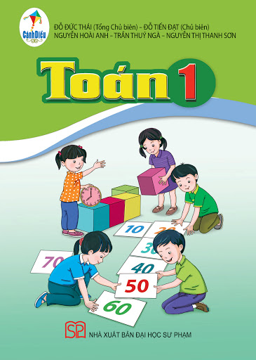
BÀI GIẢNG SOẠN THẢO THEO BỘ SÁCH: CÁNH DIỀU
TOÁN 1
(Tập 1)

Slide 2

2
Tính:
= 8
= 1
= 4
10 – 2 8 – 7 9 – 5
6 – 3 7 – 5 6 – 5
7 – 6 9 – 6 10 – 8
= 3
= 2
= 1
= 1
= 3
= 2

Slide 3
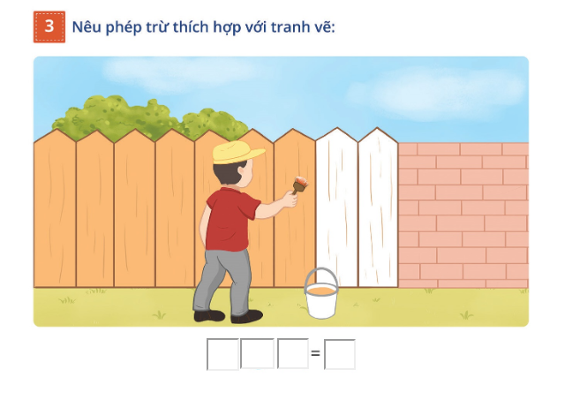
Nêu phép trừ thích hợp với tranh vẽ:
5
9
-
7
=
2

Slide 4




NghØ gi÷a tiết

Slide 5

Nêu một số tình huống trong thực tế liên quan đến phép trừ trong phạm vi 10.

Slide 6

TRÂN TRỌNG CẢM ƠN!

